Slide 1
День славянской письменности и культуры

Slide 2
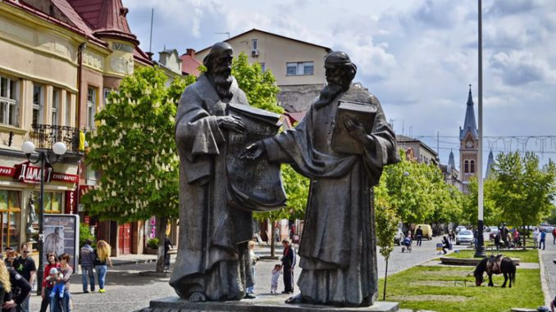
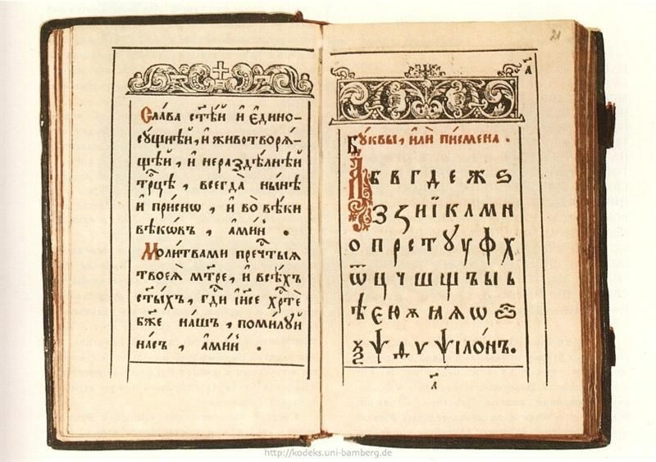
День славянской письменности и культуры (День святых Кирилла и Мефодия) — российское название праздника, приуроченного ко дню памяти братьев Мефодия и Кирилла (IX век),празднуемый 24 мая.

Slide 3
История праздника
А вот день славянской письменности и культуры стали праздновать в Болгарии именно в 19 веке, спустя почти 700 лет. Традиция прижилась, перейдя и в другие страны без особых изменений: Россию, Украину, Белоруссию, Молдову и т. д. Сейчас праздник проводят в Чехии, Венгрии, Сербии, Хорватии, Словении, Словакии, Македонии, Боснии и Герцеговине, Болгарии и Черногории.
В Российской Империи он впервые отмечался в 1863 году. А с 1991 года, после распада СССР, снова приобрел государственный статус и стал ежегодным для россиян. В настоящее время празднику посвящаются научные форумы, проводятся фестивали, выставки, книжные ярмарки, поэтические чтения, смотры художественной самодеятельности, концерты и другие разнообразные культурные мероприятия.
Интересно то, что самые ранние данные по празднованию дня Кирилла
и Мефодия датируются 12 веком н. э.

Slide 4
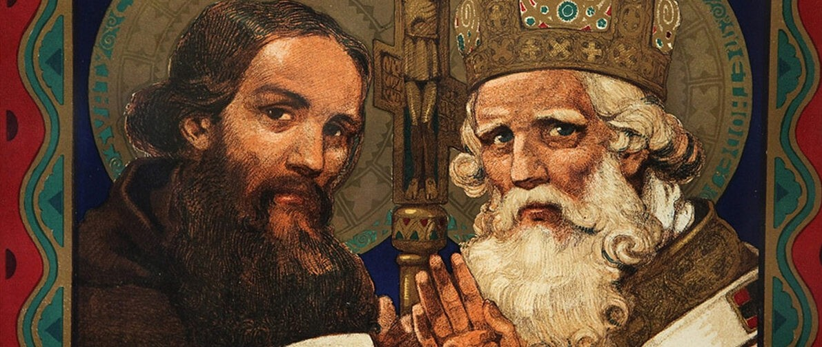
Язык, на котором мы говорим и пишем сегодня, зародился более тысячи лет назад именно благодаря им. Как известно, братья Кирилл (до крещения Константин) и Мефодий происходили из знатного и благочестивого рода, а проживали в греческом городе Солуни.
Они были православными монахами и славянскую азбуку создали в греческом монастыре. Конечно, русский, украинский, белорусский, болгарский и другие славянские языки в дальнейшем развивались индивидуально, обрастая новыми правилами и формами, и сейчас они сильно отличаются друг от друга. Однако, если вслушаться в речь, всмотреться в письмо, легко заметить общие корни языка, на котором сотни лет назад говорили все славяне мира.

Slide 5
Важно знать…
Мефодий не просто переложил новый набор букв на манер старой, но существенно изменил греческую азбуку, чтобы более точно передать славянскую звуковую систему.
В ходе его исследований были созданы две азбуки — глаголица и кириллица. Кроме того, греки перевели на славянский язык Евангелие, Апостол и Псалтырь, ставшие первыми книгами на новом языке.
За вклад святых Кирилла и Мефодия в культуру Европы Папа Иоанн Павел II в 1980 году объявил их покровителями Старого континента.

Slide 6
Древнейшая книга на Руси, написанная кириллице - Остромирово Евангелие (1057 года)
Во времена Петра Великого были внесены изменения в начертания некоторых букв, а 11 букв были исключены из алфавита. Новый алфавит стал беднее по содержанию, но проще и более приспособлен к печатанию различных гражданских деловых бумаг. Он так и получил название «гражданский»
В 1918 году была проведена новая реформа алфавита, и кириллица потеряла еще четыре буквы: ять, и(I), ижицу, фиту

Slide 7
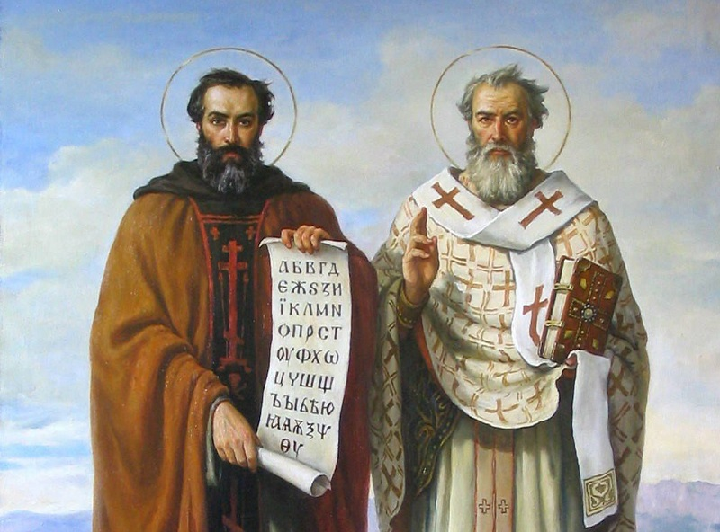
Важно помнить, что ни смотря на дальнейшие реформы русского языка, основа, заложенная Кириллом и Мефодием, стала прочным фундаментом
для будущих поколений авторов и литераторов

